Slide 1
Streaming wars guerra all’ultimo iscritto
Alessandro Tellarini 975490

Slide 2

domanda:
Ha senso interessarsi a questo argomento?

Slide 3
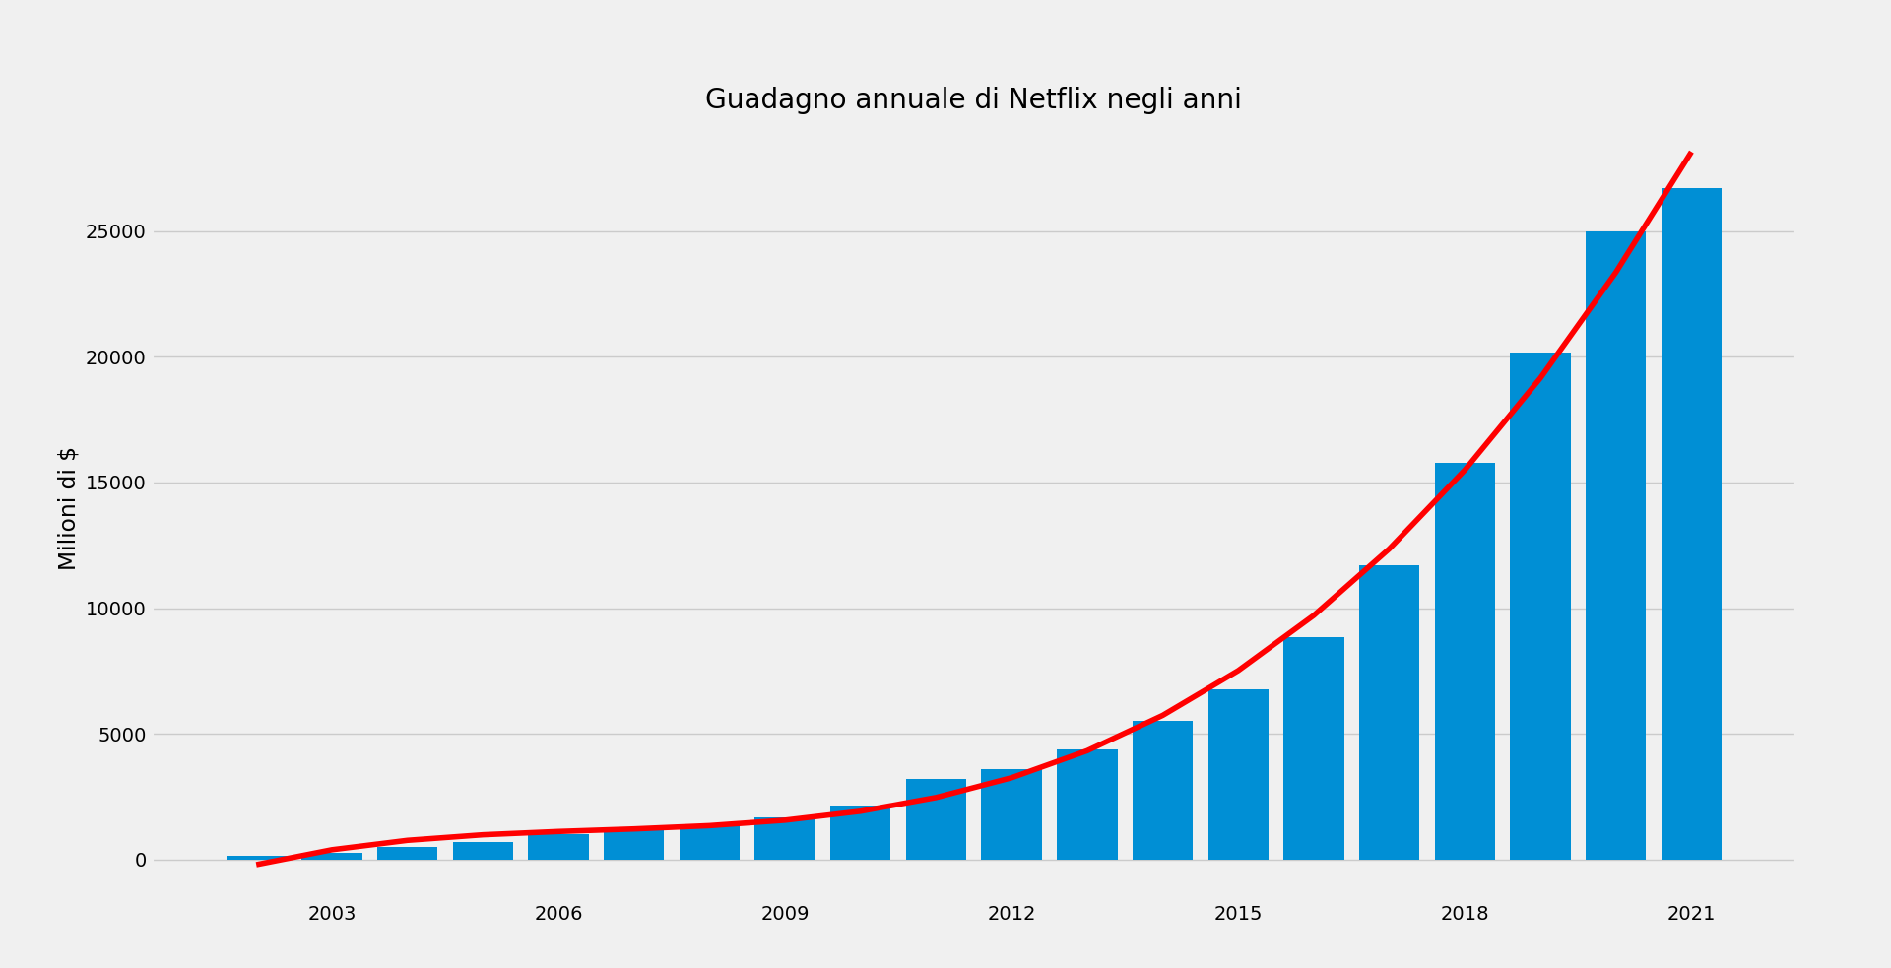
Un’industria da miliardi di dollari!

Slide 4
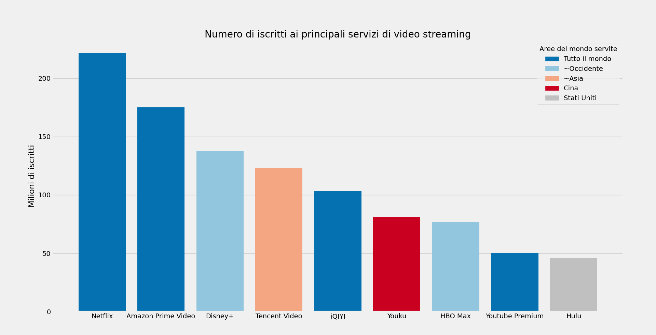
Chi sono i protagonisti?

Slide 5

Parliamo di quantità!

Slide 6
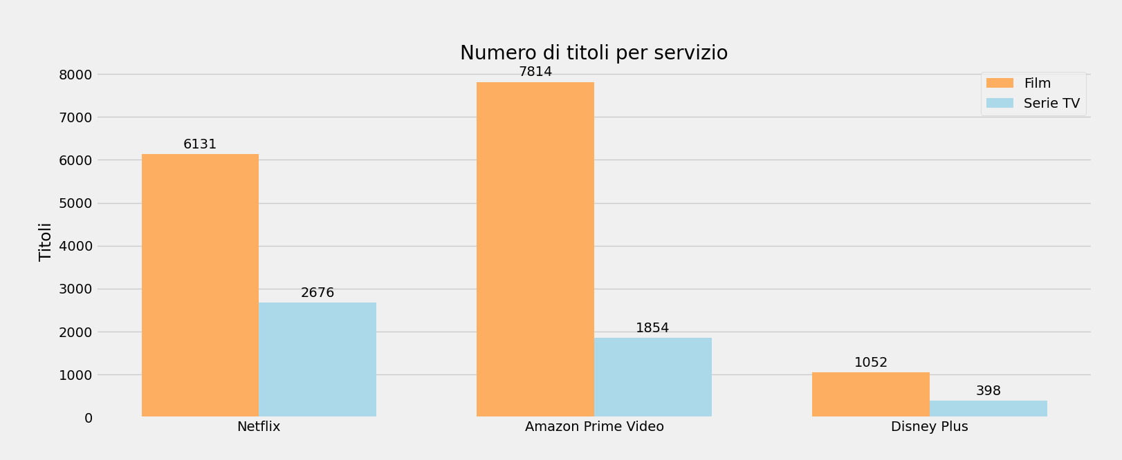
Quale servizio ha più offerta?

Slide 7
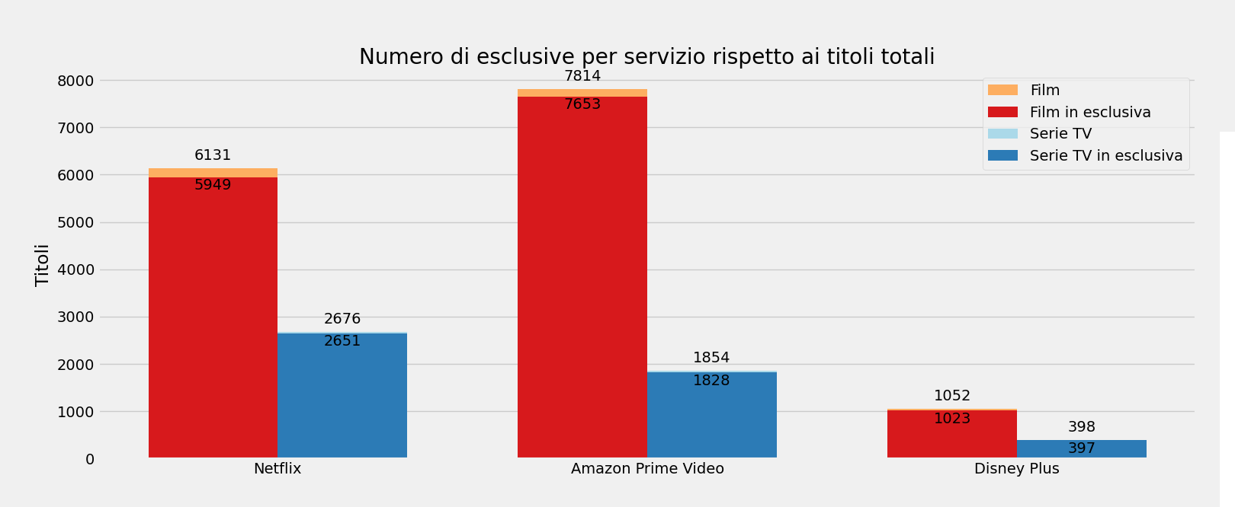
…e quale ha un’offerta più esclusiva?

Slide 8

Che genere di contenuti offrono?

Slide 9
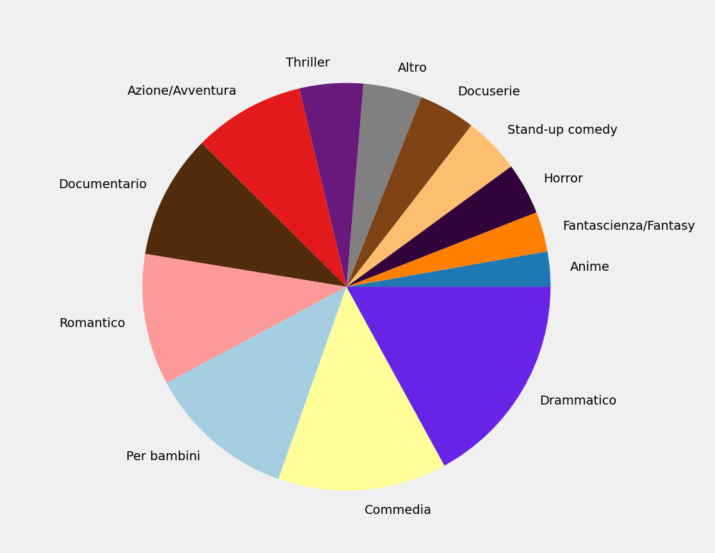
Netflix
Genere | Percentuale
Drammatico | 17,0%
Commedia | 13,4%
Per bambini | 11,8%
Romantico | 10,4%
Documentario | 9,9%
Azione/Avventura | 8,8%
Thriller | 5,0%
Altro | 4,6%
Docuserie | 4,5%
Stand-up comedy | 4,5%
Horror | 4,1%
Fantascienza/Fant. | 3,2%
Anime | 2,8%

Slide 10
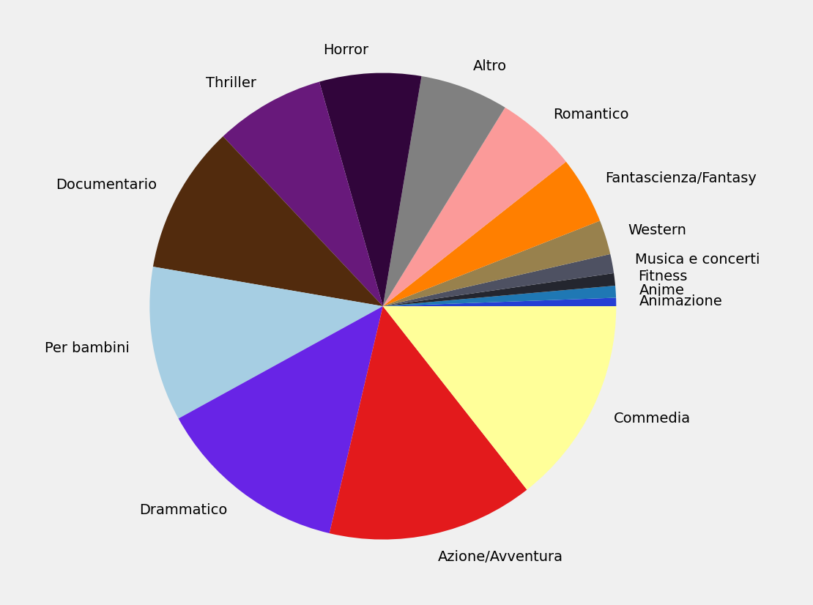
Amazon Prime video
Genere | Percentuale
Commedia | 14,4%
Azione/Avventura | 14,3%
Drammatico | 13,3%
Per bambini | 10,7%
Documentario | 10,3%
Thriller | 7,6%
Horror | 7,0%
Altro | 6,1%
Romantico | 5,6%
Fantascienza/Fant. | 4,7%
Western | 2,4%
Musica e concerti | 1,3%
Fitness | 0,9%
Anime | 0,8%
Animazione | 0,6%

Slide 11
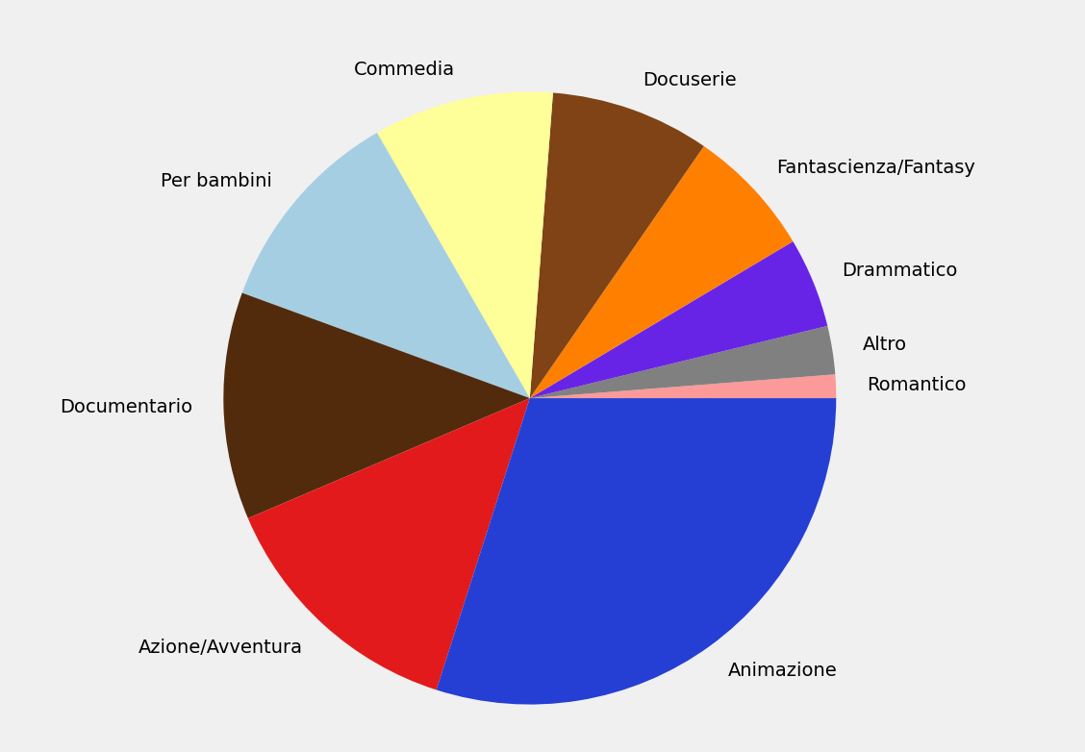
Disney+
Genere | Percentuale
Animazione | 30,0%
Azione/Avventura | 13,7%
Documentario | 12,0%
Per bambini | 11,1%
Commedia | 9,5%
Docuserie | 8,4%
Fantascienza/Fant. | 6,9%
Drammatico | 4,8%
Altro | 2,5%
Romantico | 1,2%

Slide 12
Differenze in punti percentuale
 | Netflix | Amazon Prime Video | Disney+
Commedia | +3,9 | +1,0 | -
Drammatico | +3,7 | +8,5 | -
Azione/Avventura | - | +0,6 | +4,9
Fantascienza/Fant. | - | +1,5 | +2,2
Thriller | +5,0 | +2,6 | -
Horror | +4,1 | +2,9 | -
Romantico | +4,8 | +4,4 | -
Documentario/Docuserie | +4.1 | - | +6,0
Animazione (tutto) | +1.4 | - | +27,2
Per bambini | +0,7 | - | +0,4
Per ogni genere principale: è evidenziato in giallo il servizio con la percentuale maggiore
ed è segnato il distacco tra primo e secondo classificato, e tra secondo e terzo

Slide 13

Tempi e tempistiche

Slide 14
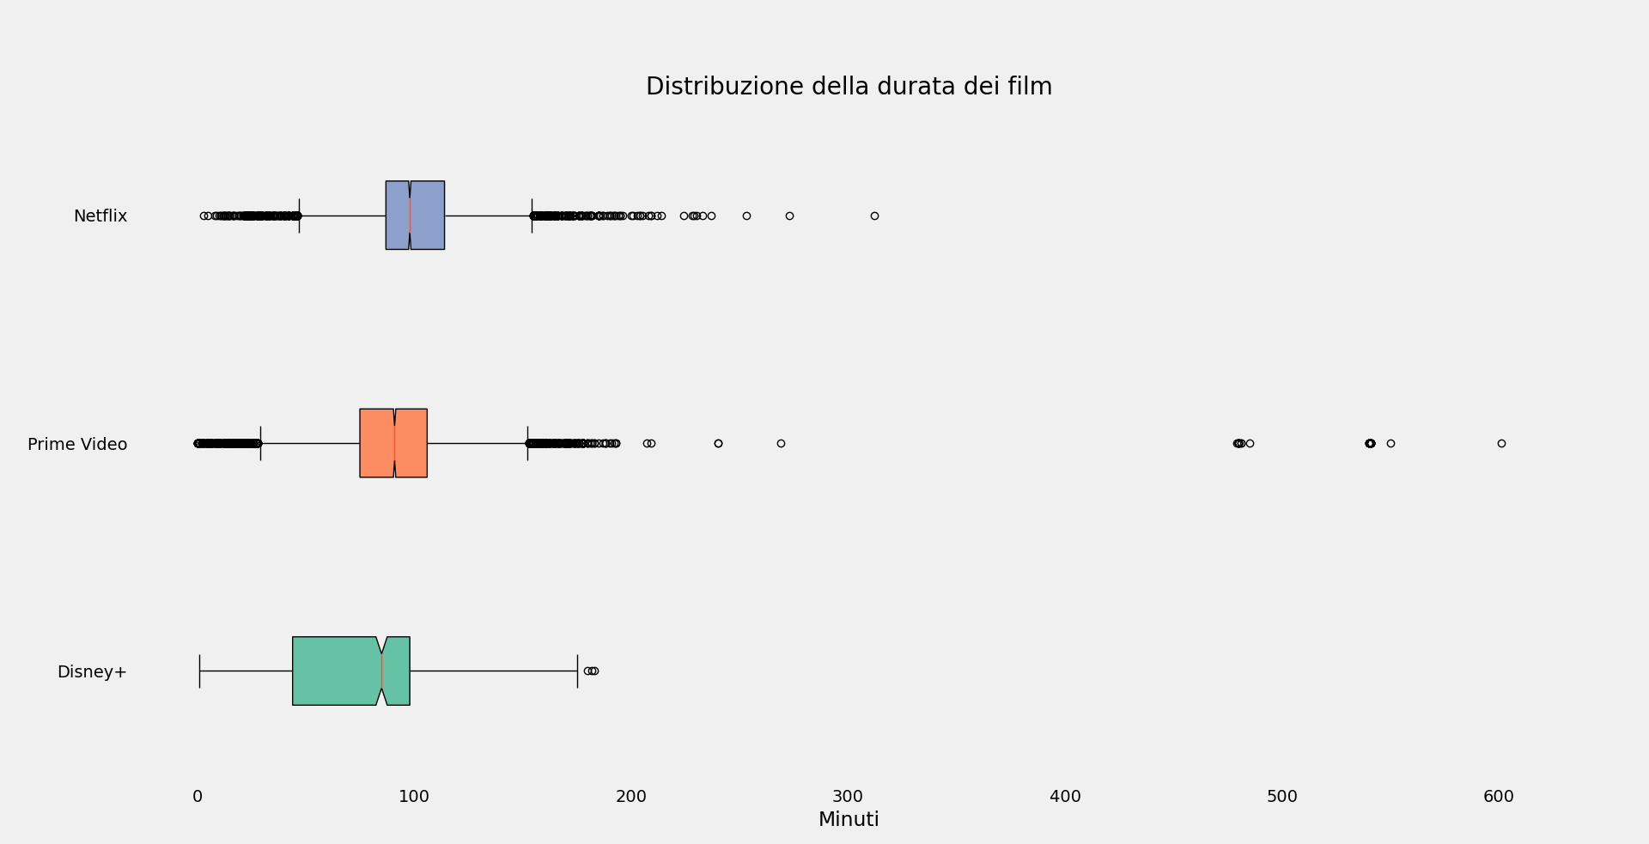
Durata film

Slide 15
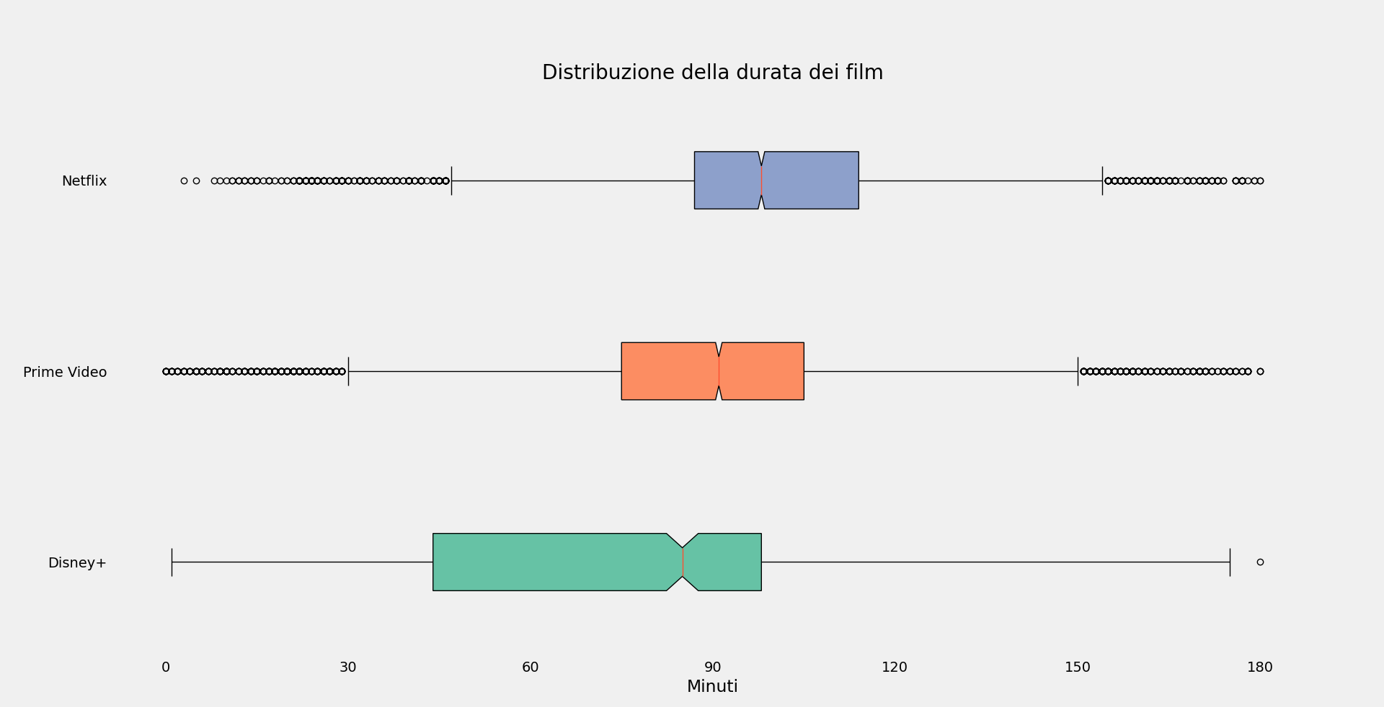
…togliendo qualche outlier

Slide 16
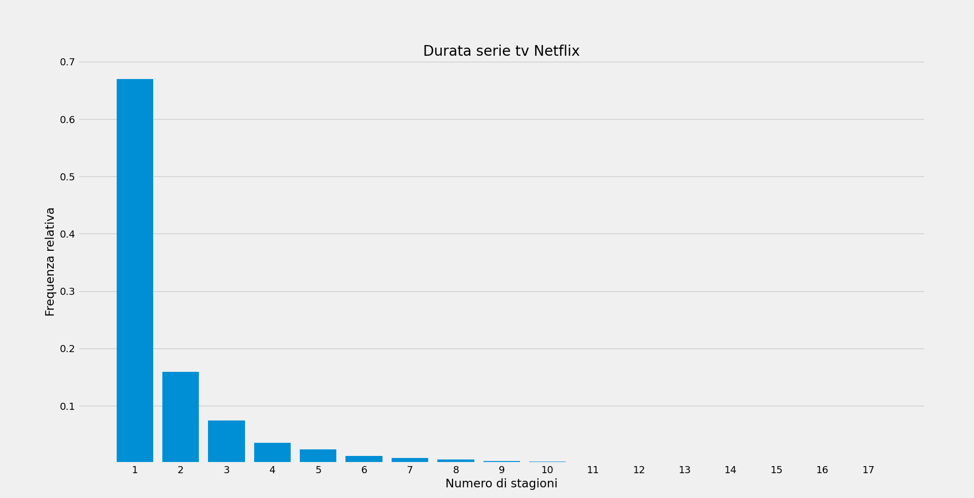
Durata serie tv

Slide 17
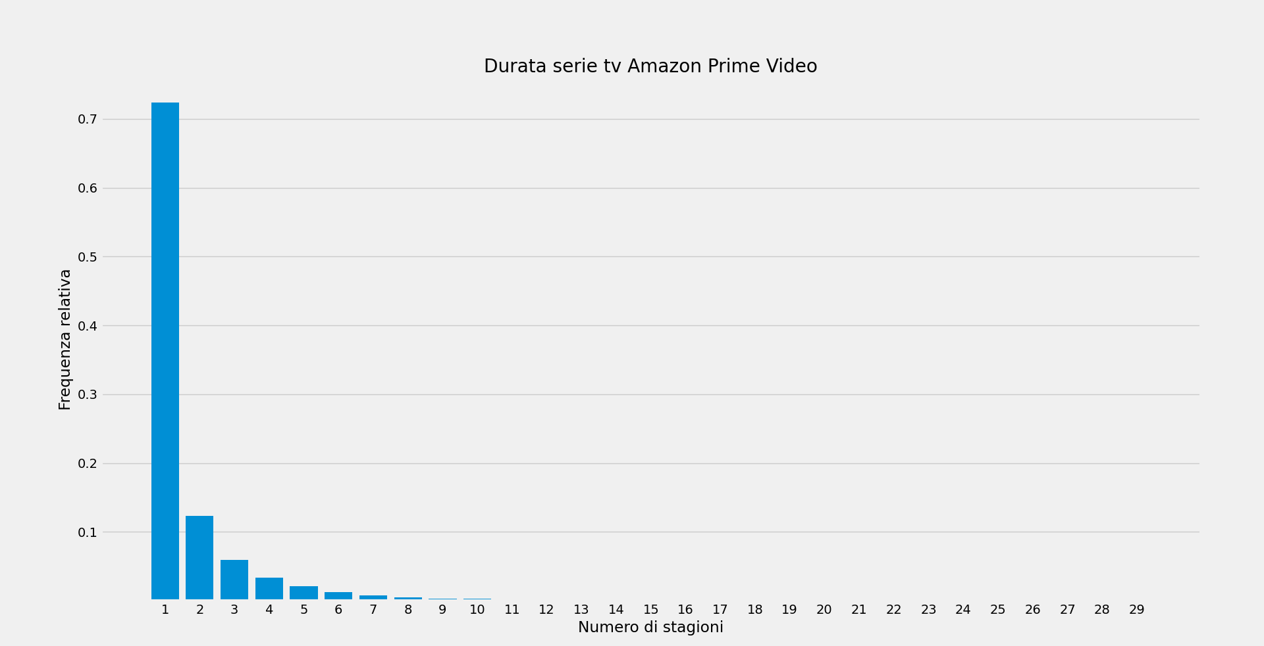

Slide 18
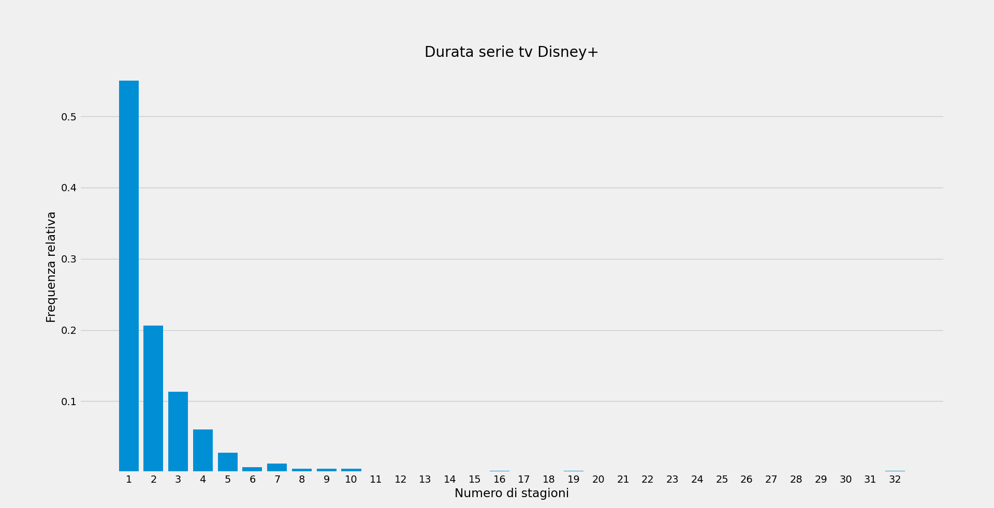

Slide 19
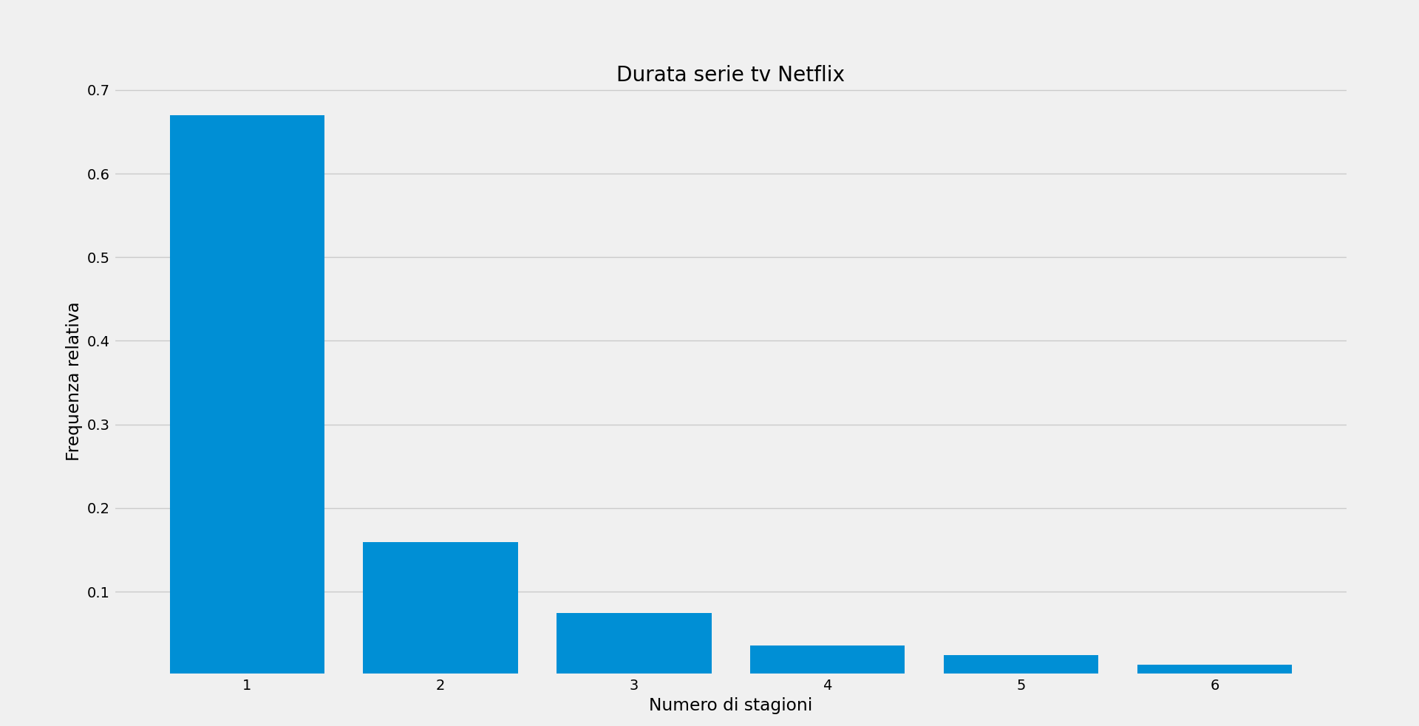
…sempre togliendo qualche outlier

Slide 20
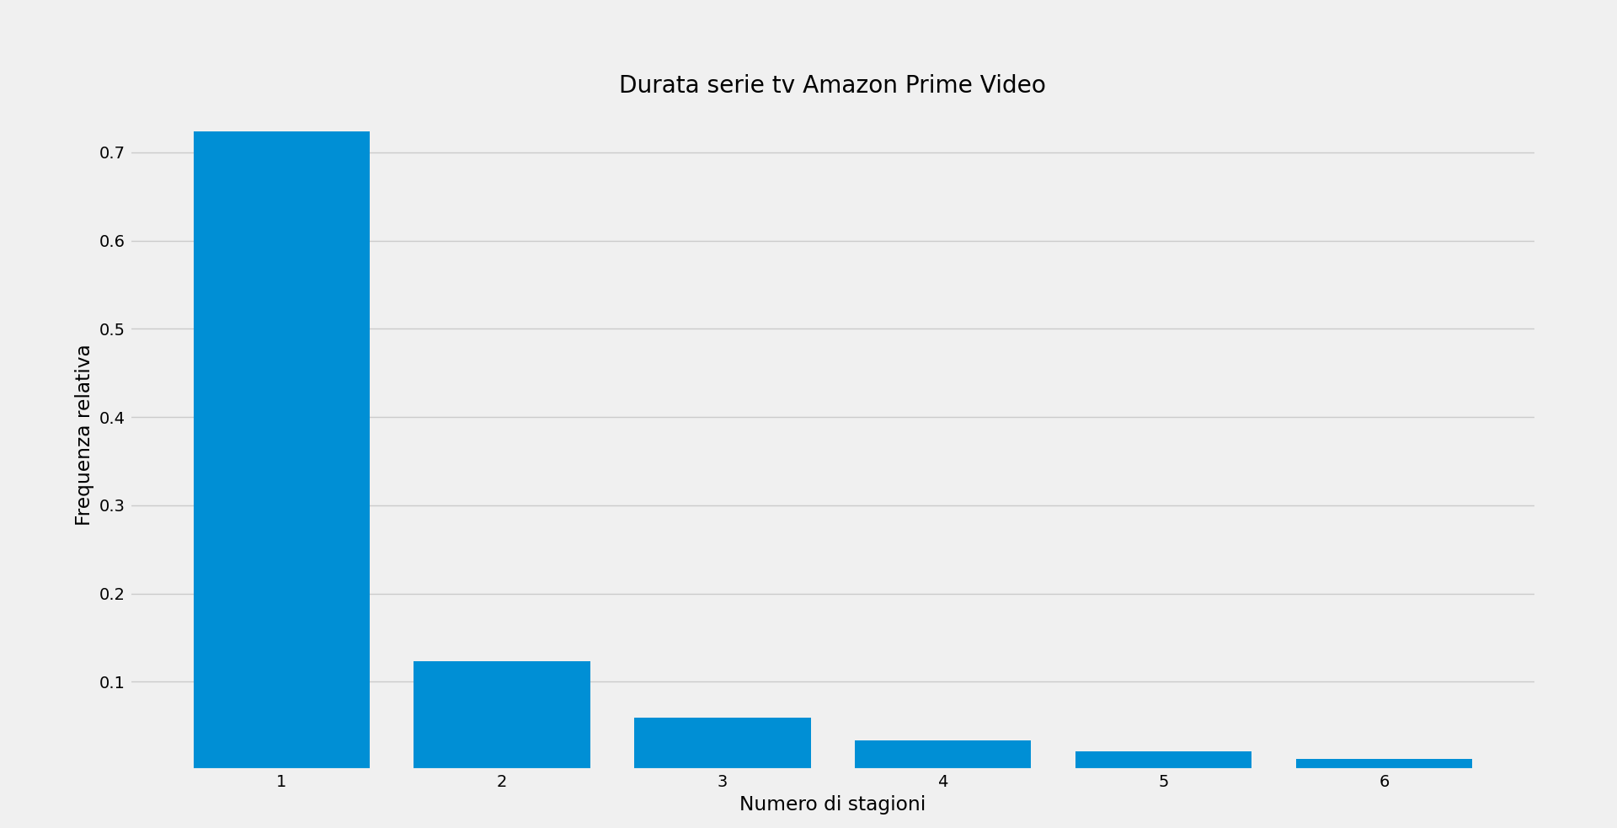

Slide 21
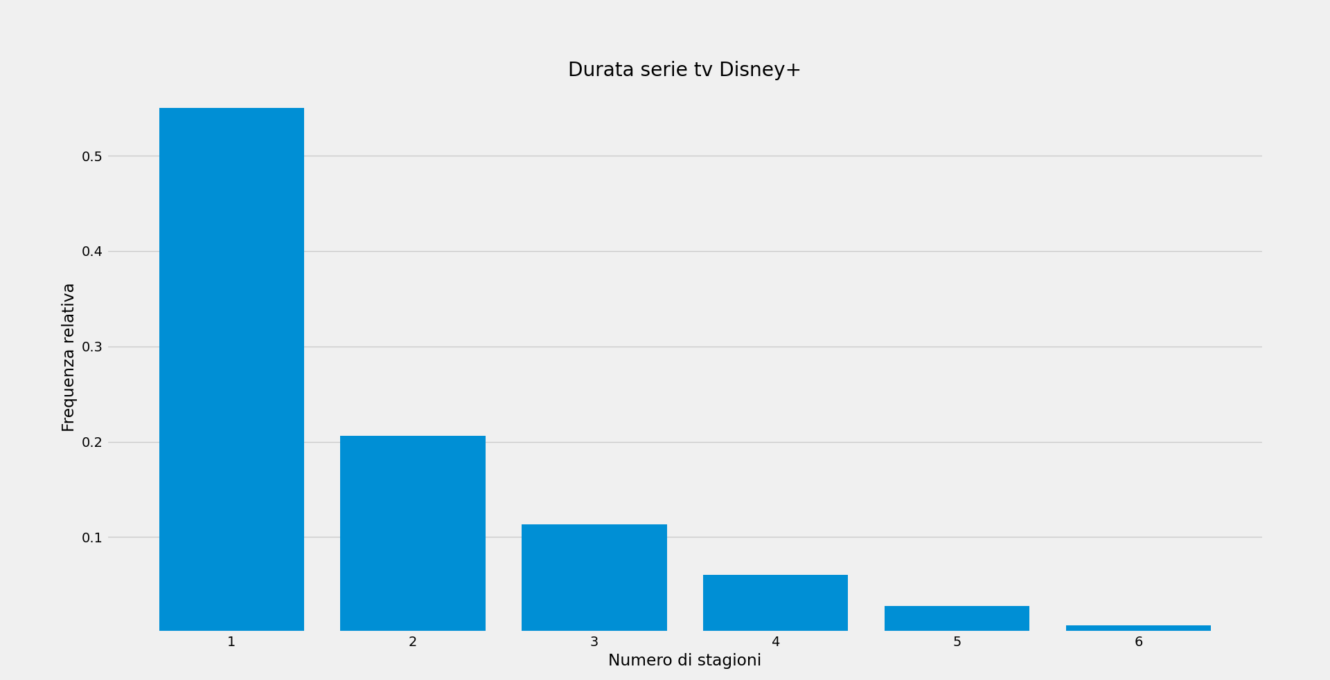

Slide 22
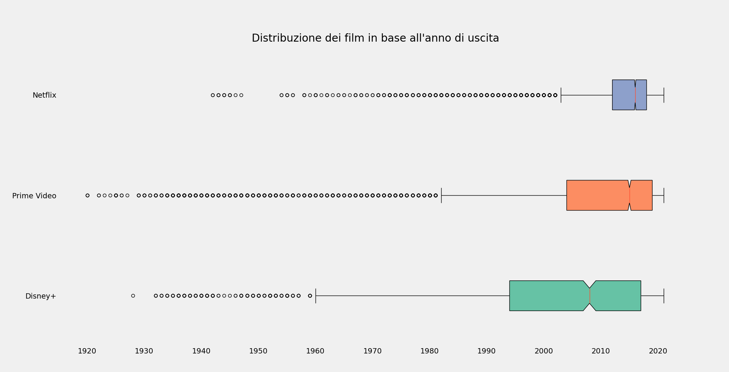
Anno di pubblicazione film

Slide 23
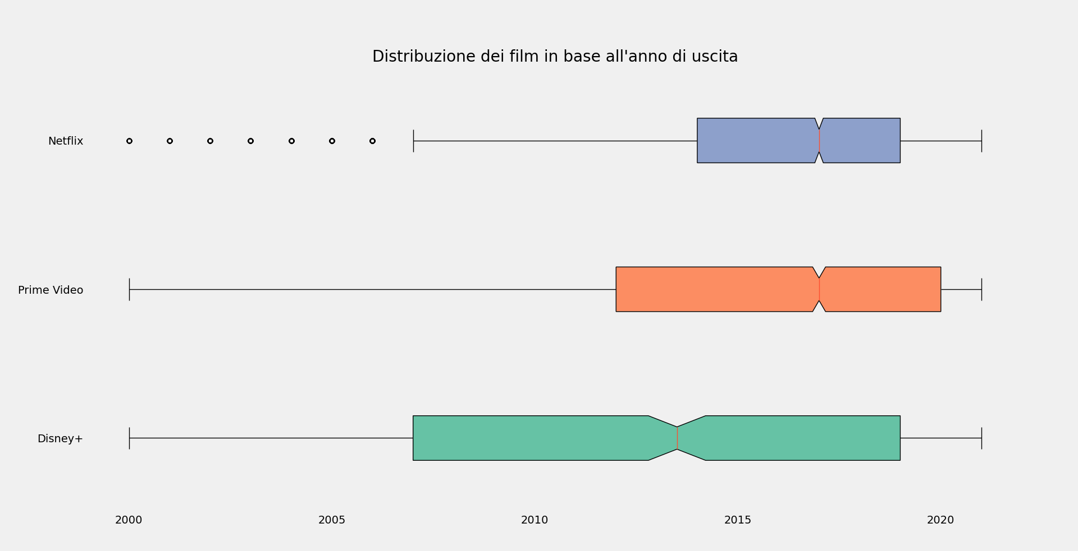
Focus sul periodo più recente

Slide 24
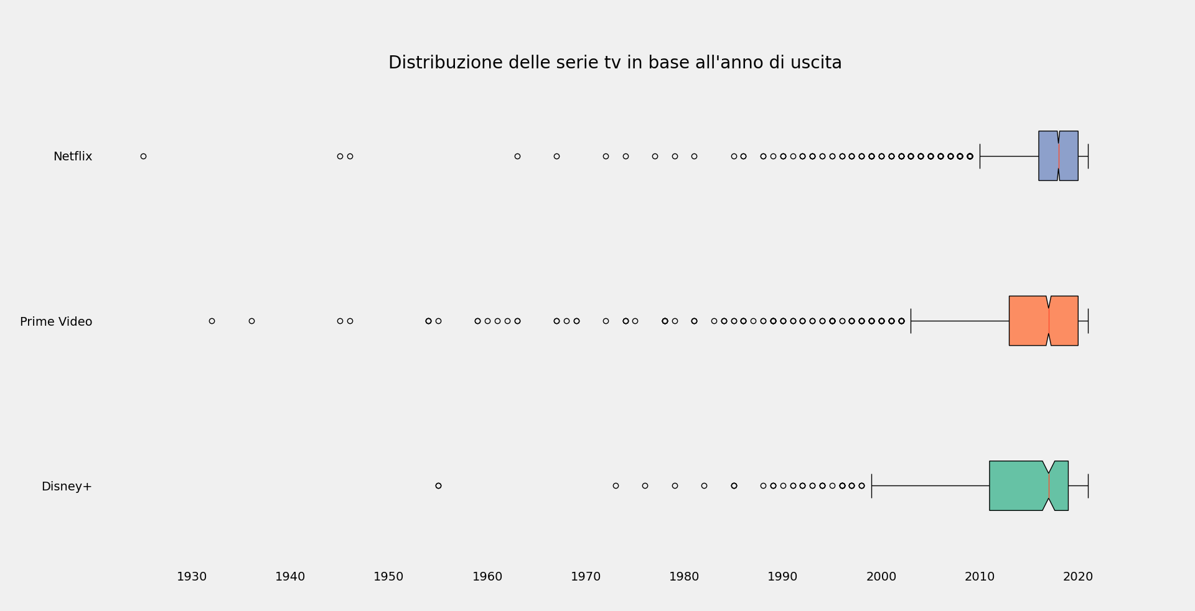
Anno di pubblicazione serie tv

Slide 25
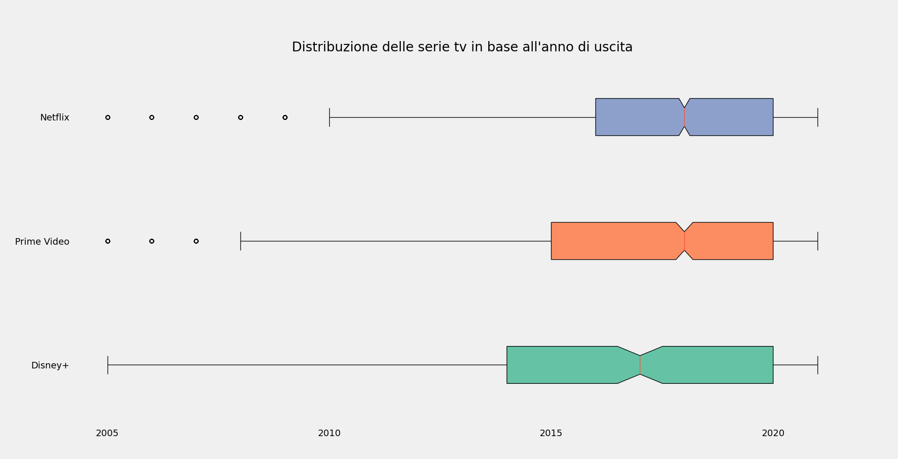
Focus sul periodo più recente

Slide 26

E la qualità?

Slide 27
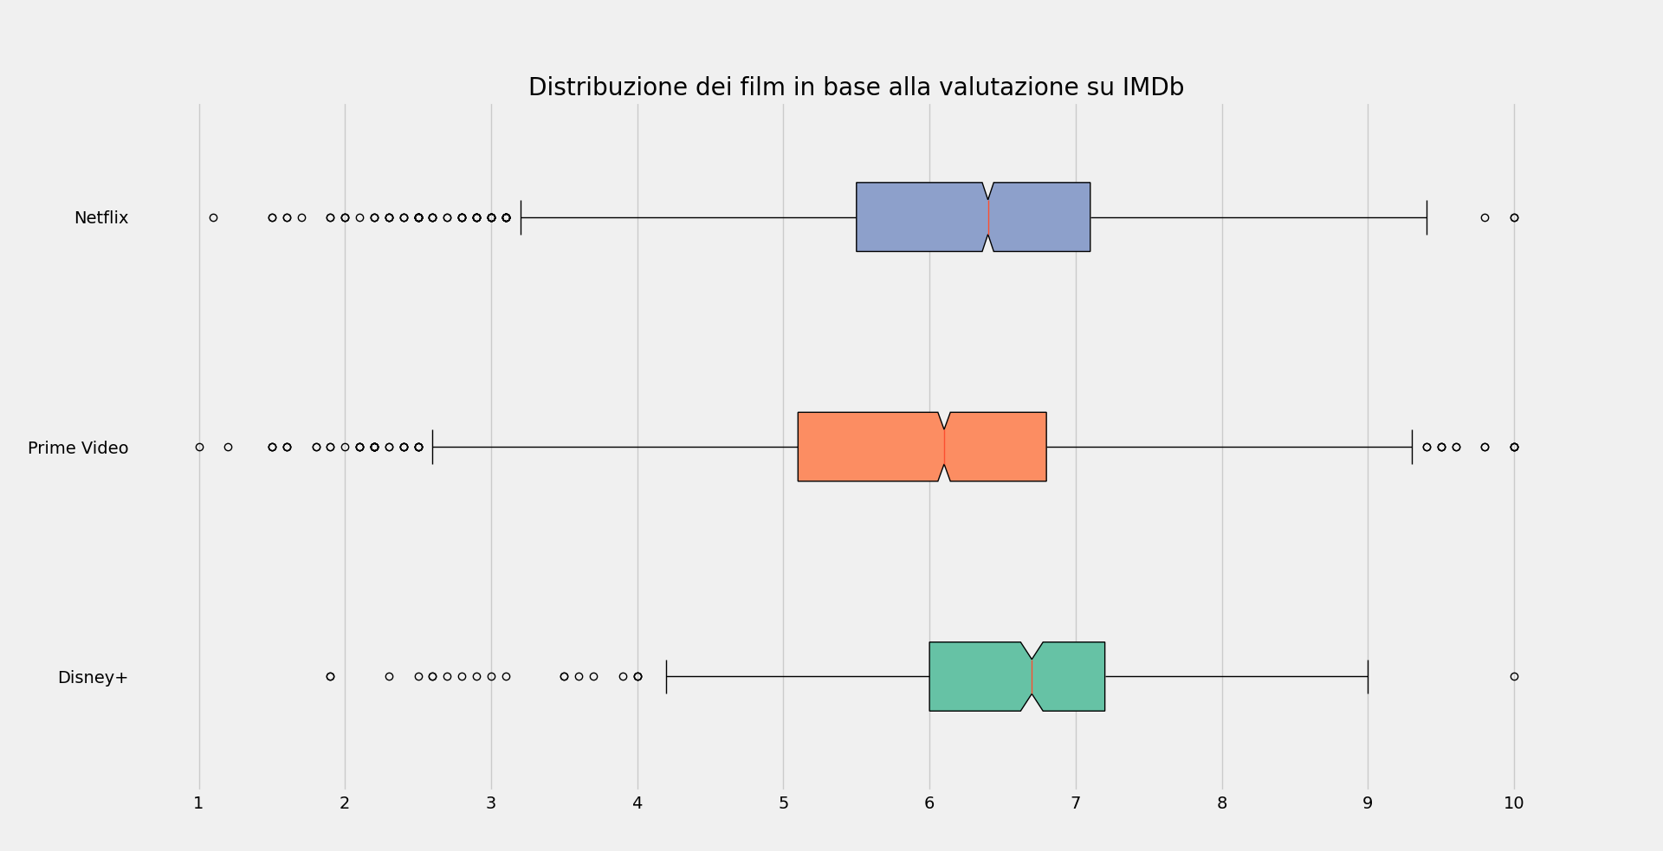
Qualità dei film

Slide 28
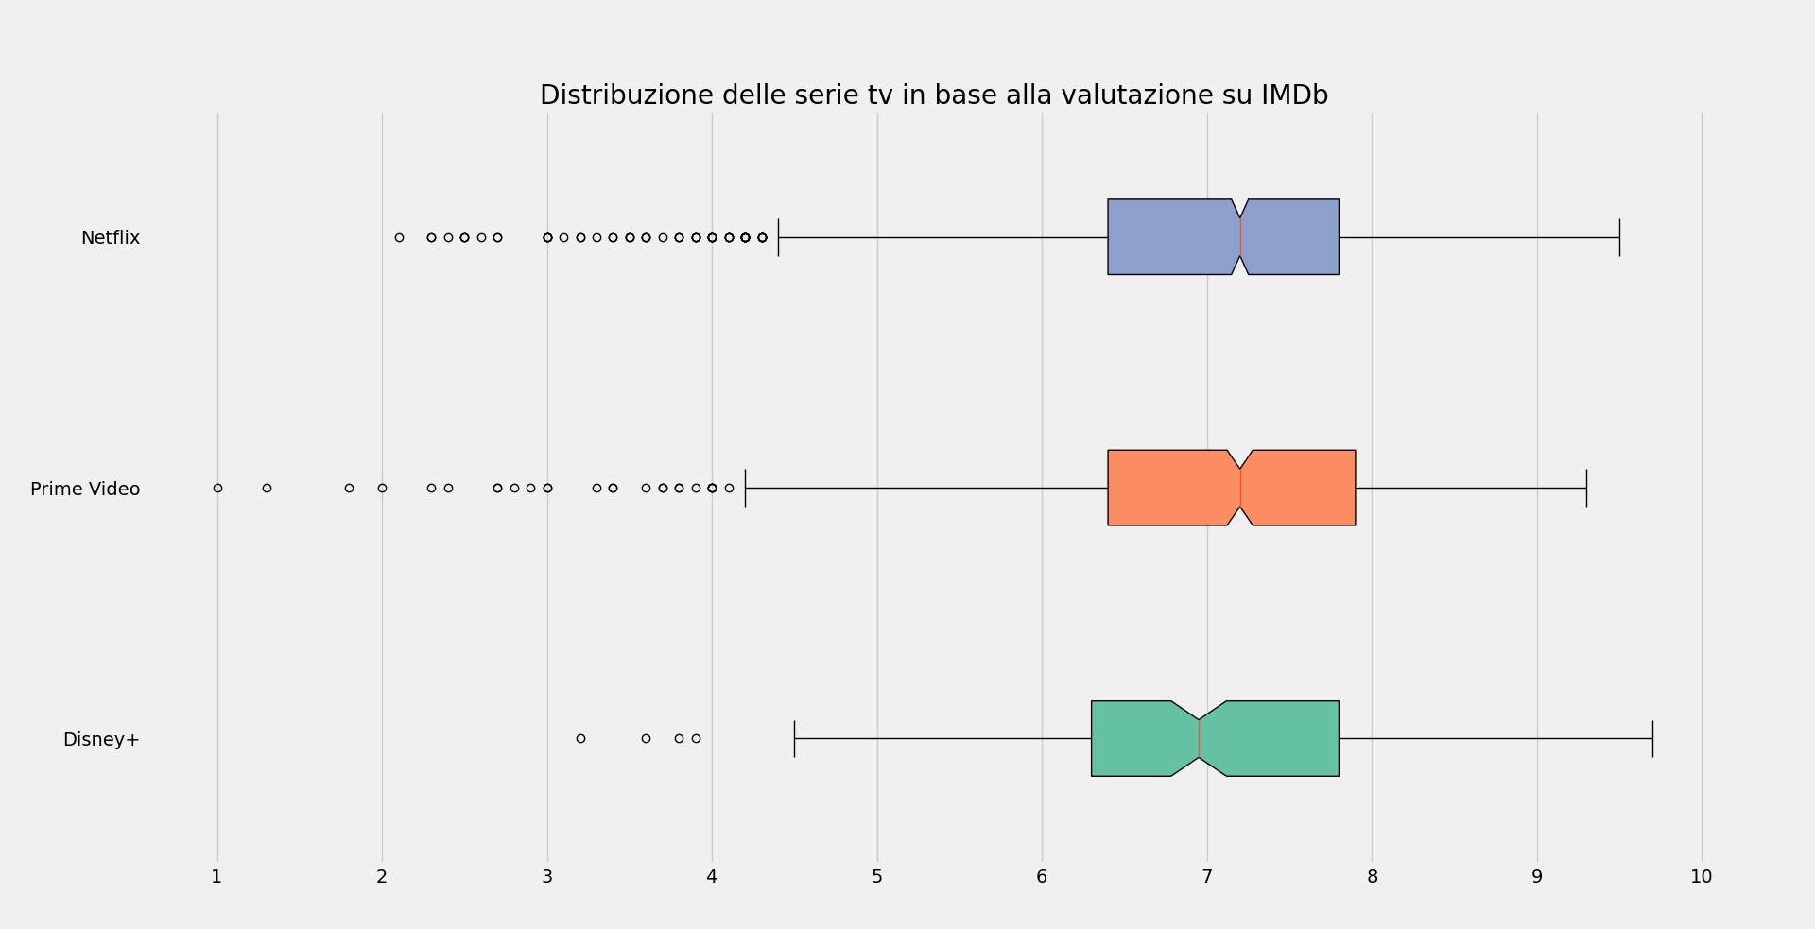
Qualità delle serie tv

Slide 29
Confronto della qualità media
 | Film | Serie tv
Netflix | 6,23 | 6,99
Prime Video | 5,93 | 6,98
Disney+ | 6,53 | 6,90

Slide 30
Grazie per l’ascolto!
Codice e presentazione sul mio GitHub: ilTella

